Slide 1
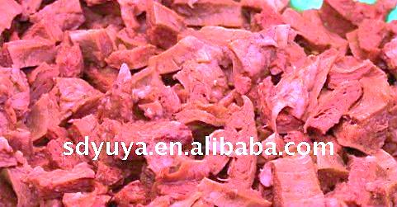
Textured Vegetable Proteins (TVP)
ZUHEID NOOR

Slide 2
Textured Vegetable Proteins
(TVP)
Istilah TVP digunakan secara luas pada beberapa produk berbeda:
Pintalan protein isolat ,
Meat extender (daging subalan),
Meat analog (analog daging)
Lain – lain.

Slide 3
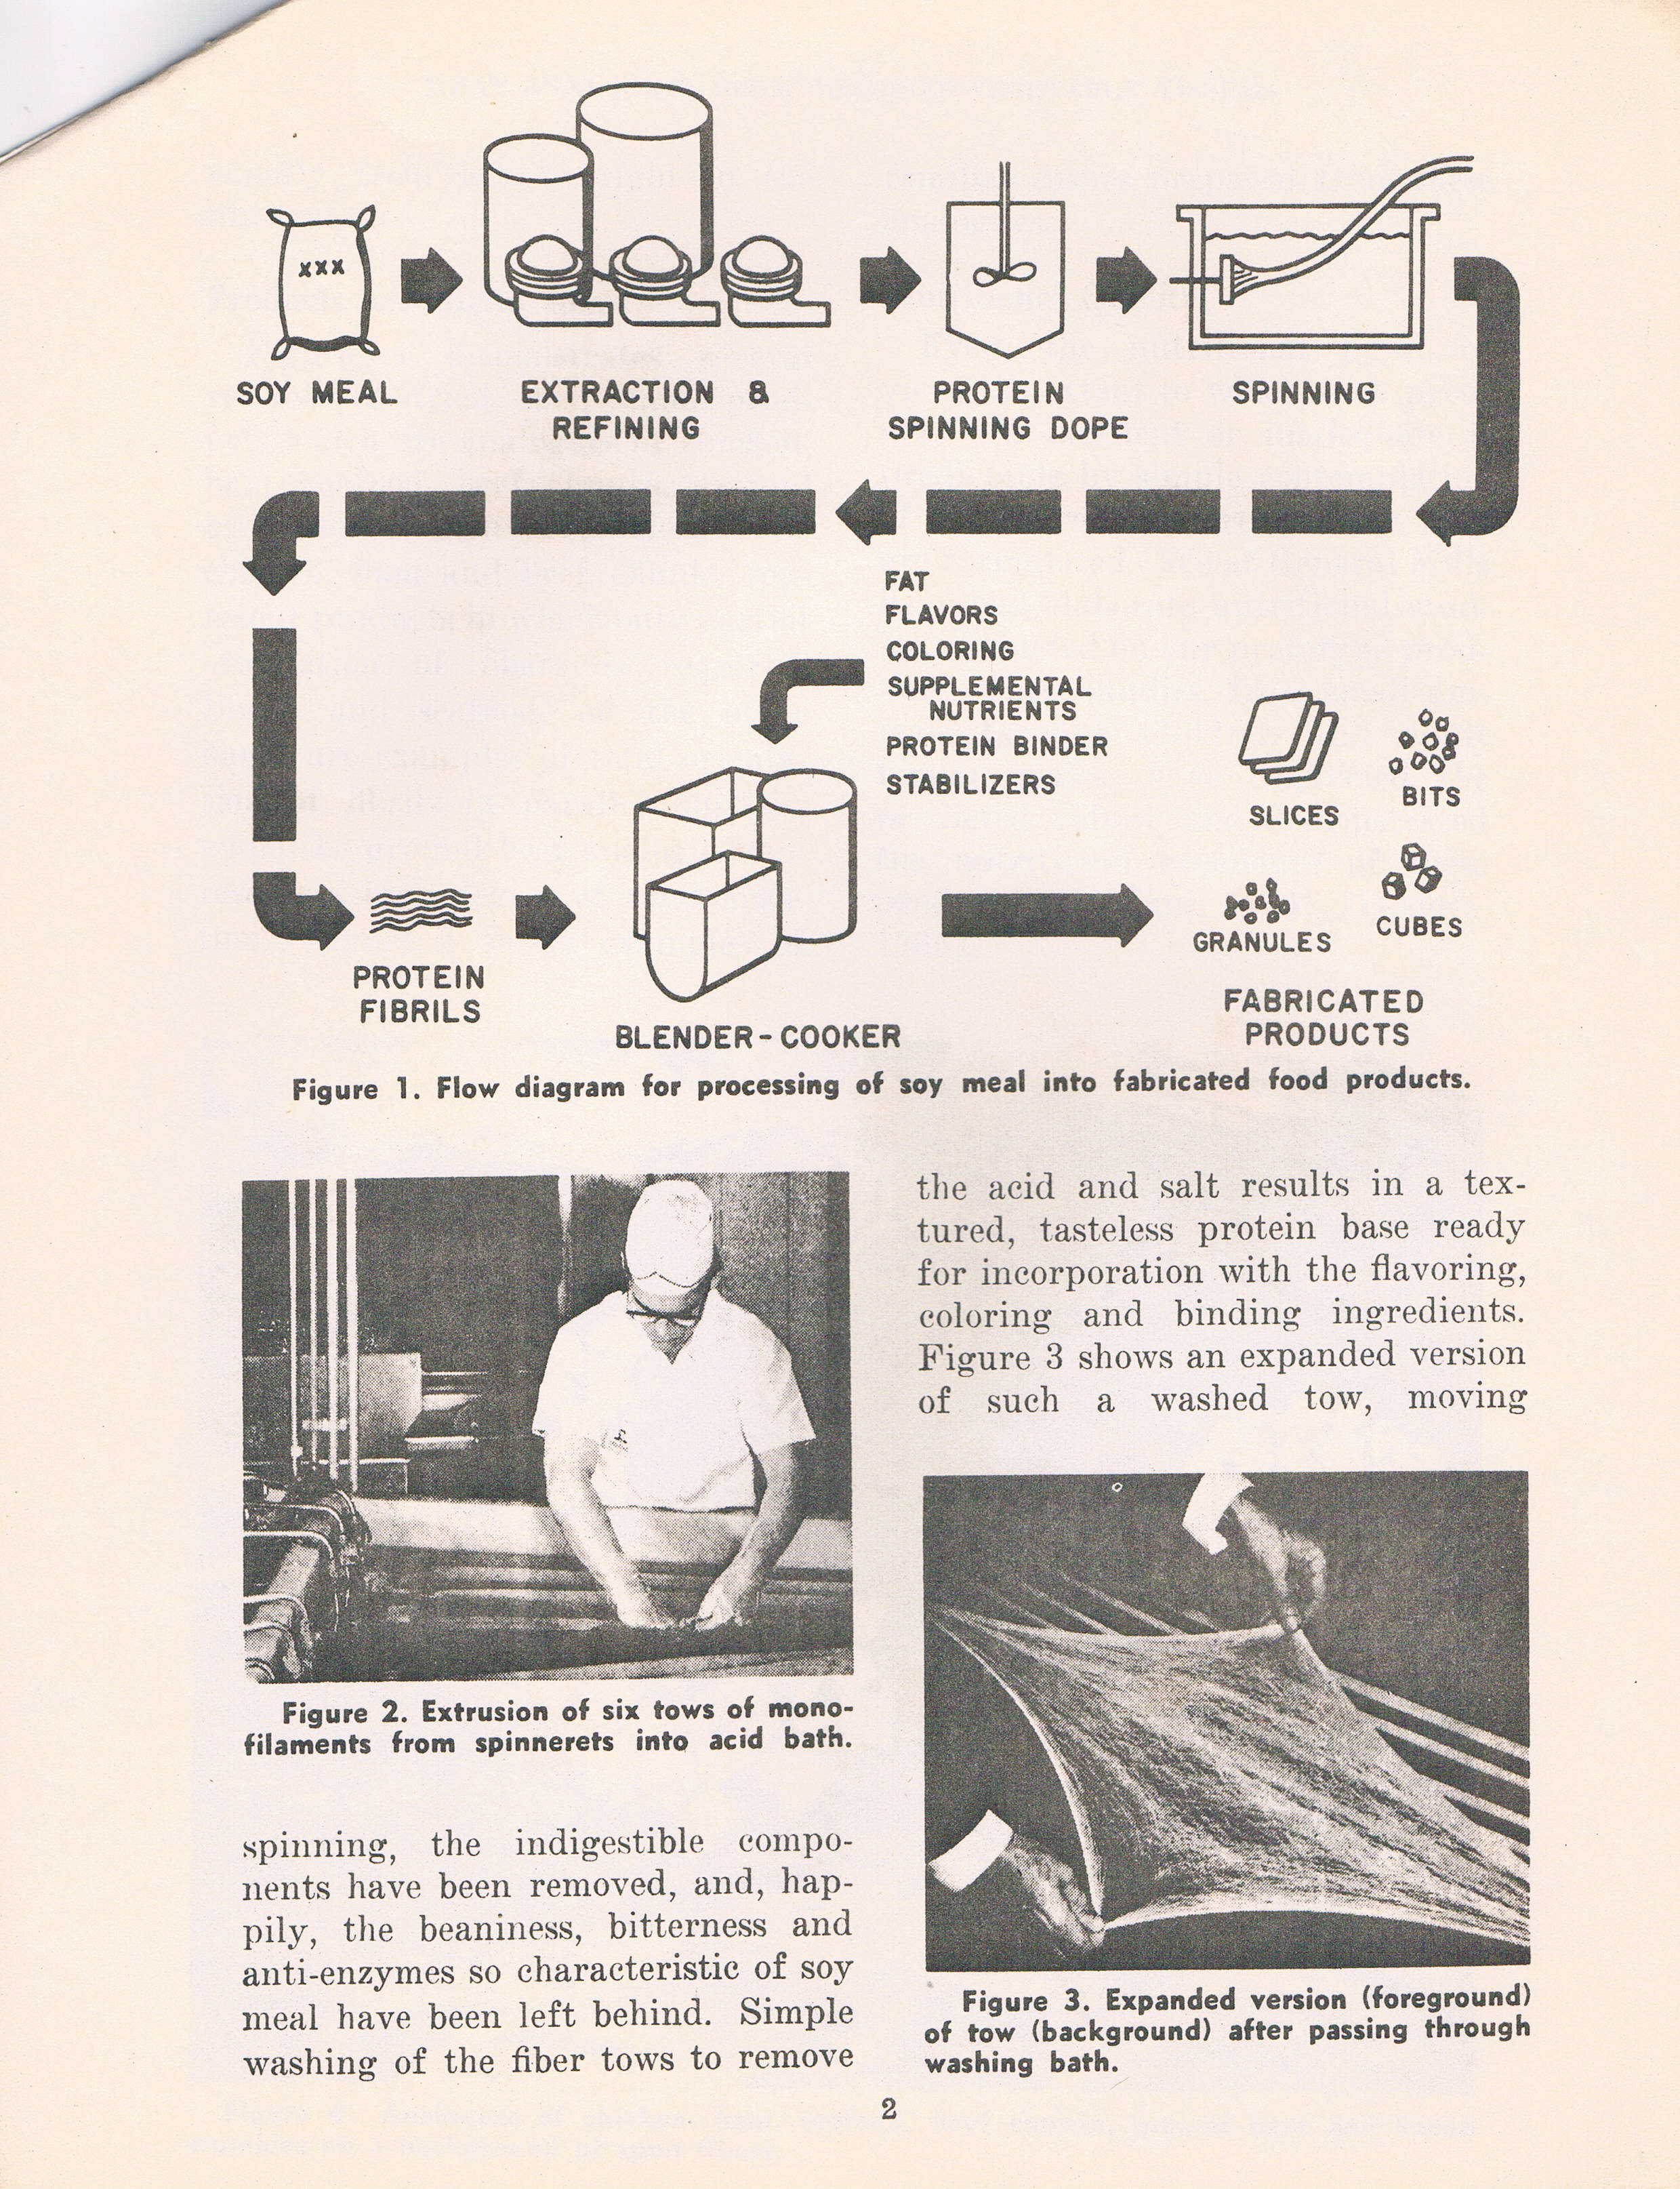
PINTALAN PROTEIN ISOLAT

Slide 4
EKSTRUSI-PEMASAKAN
Definisi: ekstrusi-pemasakan merupakan proses plastisasi bahan berpati dan atau berprotein yang mengandung cairan, akibat kombinasi tekanan, panas, ekspansi, dan gesekan mekanis, dalam tabung ekstrusi (ekstruder).
Ekstruder dapat diatur melalui berbagai variabel proses yang luas

Slide 5
TIPE EKSTRUSI-PEMASAKAN
Beberapa tipe ekstrusi-pemasakan:
Tipe pemasakan bertekanan yang dipasang pada rotary steam lock feeder, merupakan pengumpan kedalam ekstruder pembentuk, berupa tabung pemasakan bertekanan uap.
Tipe gabungan tubuler dengan alat pengumpan (feeding) untuk bahan bentuk kering (suatu gabungan ekstruder tubuler panjang dengan injektor uap dan air,……

Slide 6
TIPE EKSTRUSI-PEMASAKAN (lanjutan)
…..→ cairan diterapkan dalam tabung tersebut.
Sistem ekstrusi pemasakan suhu tinggi/waktu singkat (HT/ST) dilengkapi dengan alat pengumpan kontinyu untuk bahan kering, dengan beberapa opsional (pilihan)

Slide 7
PROSES EKSTRUSI - PEMASAKAN
Selama proses ekstrusi-pemasakan,
Produk mengalami reteksturisasi dan restrukurisasi,
Protein mengalami variasi modifikasi tekstural dari berupa aglomerat lepas, sampai berupa struktur terbuka, dengan struktur sel memanjang yang terjalin berupa lapisan

Slide 8
PROSES EKSTRUSI – PEMASAKAN (lanjutan)
Gelatinisasi pati akibat kombinasi cairan, panas, tekanan, serta gesekan mekanis,
Denaturisasi panas protein,
Penonaktifan penghambat pertubuhan,
Pencampuran cairan secara seragam → perubahan bahan dari bentuk granuler menjadi adonan → peremasan adonan agar dapat menahan gas (uap air),

Slide 9
PROSES EKSTRUSI – PEMASAKAN (lanjutan)
Merubah bahan dari bentuk amorph menjadi adonan kolloidal,
Detoksifikasi, penghilangan rasa pahit, perusakan protein serta penonaktifan enzim,
Pemberian cukup waktu untuk peremasan adonan agar bersifat elastis, dapat menahan gas, serta pembentukan struktur dan densitas produk,

Slide 10
PROSES EKSTRUSI – PEMASAKAN (lanjutan)
Pendispersian secara seragam dan irriversibel semua ingredien mikro keseluruh matriks protein
Penaikan suhu adonan beberapa detik menjelang akhir ekstrusi, sampai suhu yang diinginkan (bentuk kerucut pada ujung ekstruder)

Slide 11
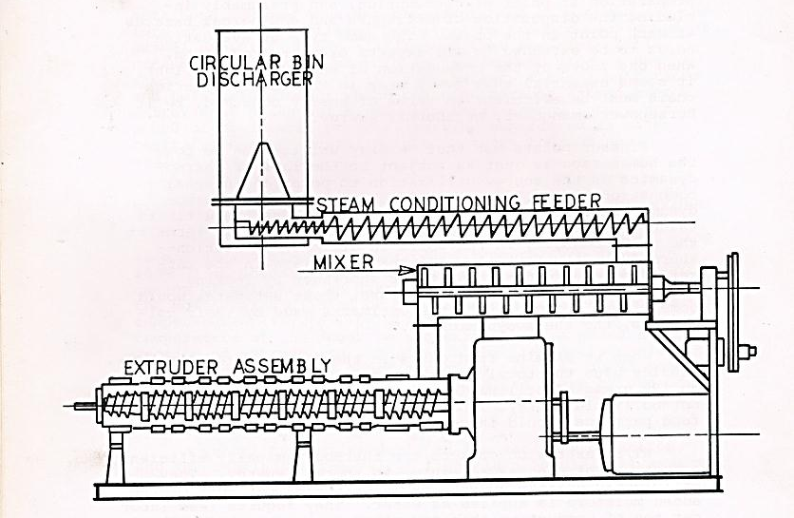
SKEMA EKSTRUSI PEMASAKAN HT/ST

Slide 12
KOMPONEN DASAR EKSTRUDER-PEMASAK
Alat pemasukan secara seragam, dengan kecepatan yang dapat diatur,
Alat prekondisi bahan dengan uap panas (optional),
Alat penerapan cairan atau uap air, apabila bahan dalam bentuk lempengan atau grit, (cairan harus diberikan 20-30 menit sebelum masuk ekstruder – kiuring)

Slide 13
KOMPONEN DASAR EKSTRUDER-PEMASAK
(lanjutan)
ekstruder disusun untuk memproses bahan berbentuk granuler menjadi adonan kolloidal
alat pengatur suhu adonan selama dalam ekstruder
alat peningkat suhu adonan selama 10-30 detik pada ujung ekstruder (bentuk kerucut)
cetakan dan pemotong
pengering, pendingin dan penerapan additif.

Slide 14
EKSTRUSI dalam Textured Vegetable Protein
(TVP)
Penggunaan ekstruder dalam pembuatan TVP dimaksud untuk menghasilkan produk dengan kenampakan, rasa kunyah serta tekstur mirip daging, dibedakan:
Meat extender, dibuat dengan proses ekstrusi-pemasakan tunggal, tekanan tinggi,
Meat analog, dibuat dengan proses ekstrusi ganda bertekanan rendah pada kedua ekstruder.

Slide 15
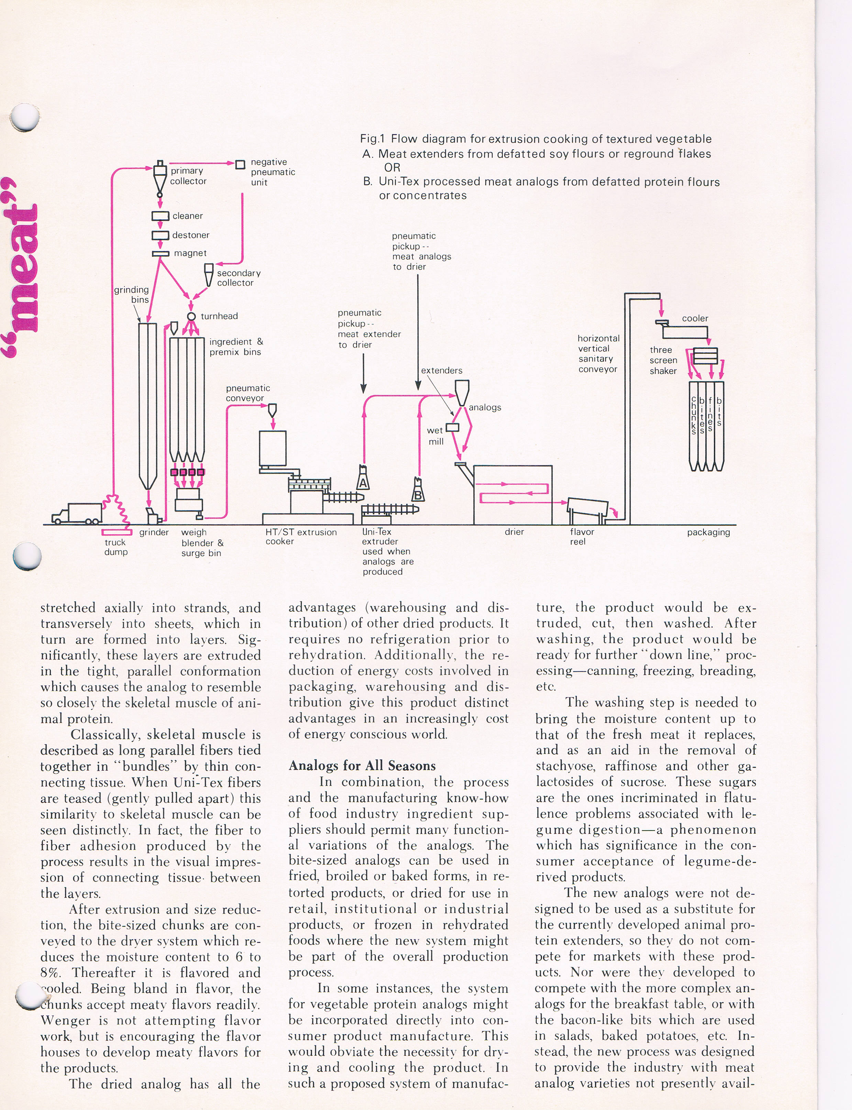

Slide 16
TERMINOLOGI pada PROSES EKSTRUSI
Proses ekstrusi tunggal, disebut meat extender process (daging subalan),
Proses ekstrusi ganda, disebut meat analog process (analog daging).
Keduanya merupakan proses ekstrusi-pemasakan dari bahan dasar protein nabati tak berlemak; dapat ditambah bahan pemodifikasi sifat fungsional, struktur, rasa kunyah dan densitas produk.

Slide 17
PEMBUATAN MEAT EXTENDER
Bahan dasar: lempeng kedele tanpa minyak, tepung, atau konsentrat
Syarat bahan dasar:
Protein, minimum 50%
Serat kasar, maksimum 3,5%
Lemak, maksimum 1,5%
NSI 50-70%

Slide 18
DIAGRAM ALIR MEAT EXTENDER
Bahan dasar tepung kedele tanpa lemak atau konsentrat kedele,
Apabila digunakan lempeng kedele atau grit, diperlukan tambahan:
Hammermill sebagai ganti air lock
Bak penghancur lempengan atau grit kedele
Blender – timbangan untuk penambahan protein (apabila diperlukan)
Sistem aplikasi air
Apabila digunakan additif, diperlukan tambahan bak pencampur pendahuluan diatas blender-timbangan.

Slide 19
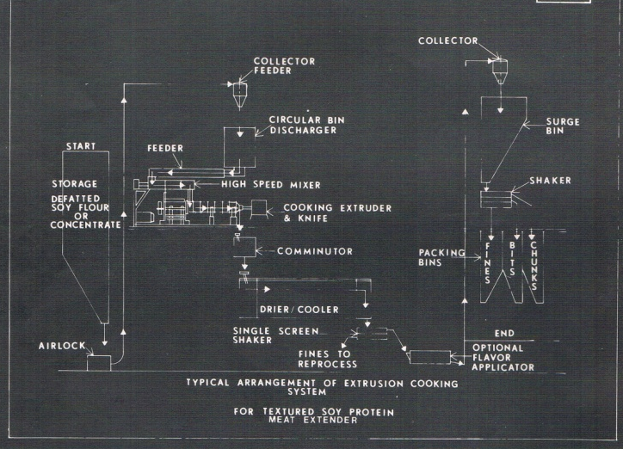

Slide 20
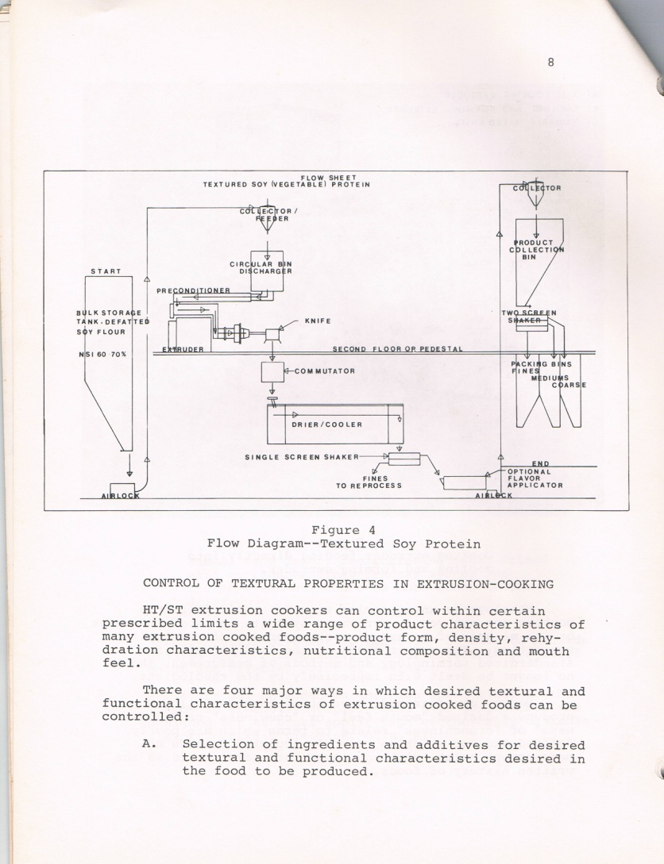

Slide 21
PROSES SELAMA EKSTRUSI-PEMASAKAN
Pada awalnya lempengan kedele (tepung kedele), secara histologikal menunjukkan setiap protein body dibungkus dalam suatu kapsul sellulosa → kelihatan jelas, serupa dan utuh
Setelah mengalami ekstrusi-pemasakan, akan terjadi beberapa hal:
Masing-masing protein body terbebas dari kantong kecil pembungkus setelah pembungkus rusak akibat proses ini

Slide 22
PROSES SELAMA EKSTRUSI-PEMASAKAN
(lanjutan)
Protein body selanjutnya akan membentuk ‘’aliran” protein
Protein terdenaturasi tersebut akan terbentuk menjadi benang-benang akibat tenaga dorong/gesekan ekstruder
Benang-benang protein tersebut, kemudian terpintal membentuk struktur mirip benang-benang pada daging (struktur inilah yang memberi sifat kunyah produk)

Slide 23
PROSES SELAMA EKSTRUSI-PEMASAKAN
(lanjutan)
Tekanan dalam ekstruder berkisar 500-900 PSI → suhu produk meningkat dan mengembang → membentuk struktur sel terbuka, dengan sel-sel memanjang, nampak berkantong dan terjalin dengan struktur berlapis-lapis

Slide 24
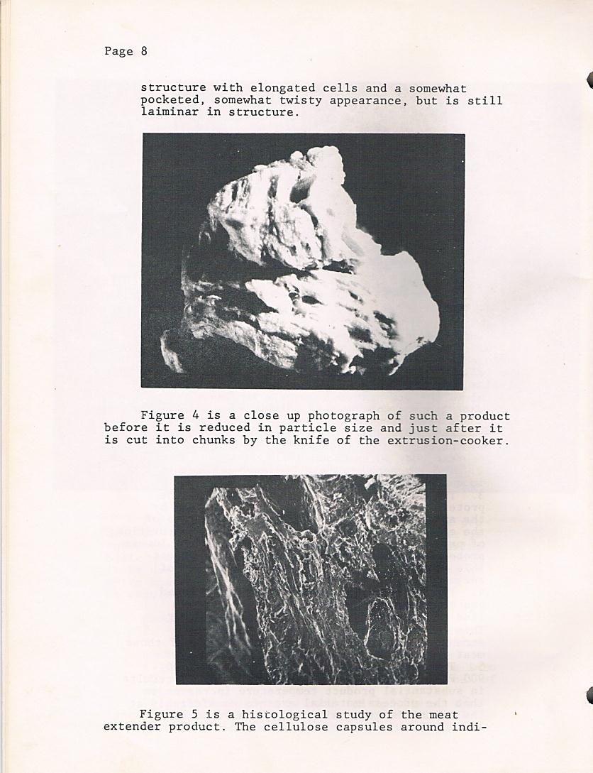
Close up photograph produk meat extender sebelum pengecilan ukuran

Slide 25

s

Slide 26
‘WENGER’ MEAT ANALOG PROCESS
Merupakan proses baru pembuatan meat analog (sangat mirip daging dalam hal kenampaan, tekstur dan rasa kunyah (mouthfeel)
Wenger menyebut proses baru double extrusion meat analog ini sebagai Uni-Tex process (sangat mirip daging; tidak menghasilkan meat extender; dapat menggunakan berbagai bahan dasar protein)

Slide 27
Tepung atau konsentrat kedele tidak berlemak dapat menghasilkan meat analog berkualitas optimum. Meskipun demikian, lempeng kedele tidak berlemak yang baik dan telah mengalami pembasahan pendahuluan dan penghancuran dengan ‘hammermill’ dapat menghasilkan produk yang dapat diterima; bila digunakan lempeng kedele tidak berlemak, alat-alat khusus diperlukan untuk penambahan dan pencampuran ingredien kering lain atau premixes, diikuti pencampuran cairan kedalam lempengan yang digiling kembali.
Diagram alir produksi proses Uni-Tex (slide 28)

Slide 28
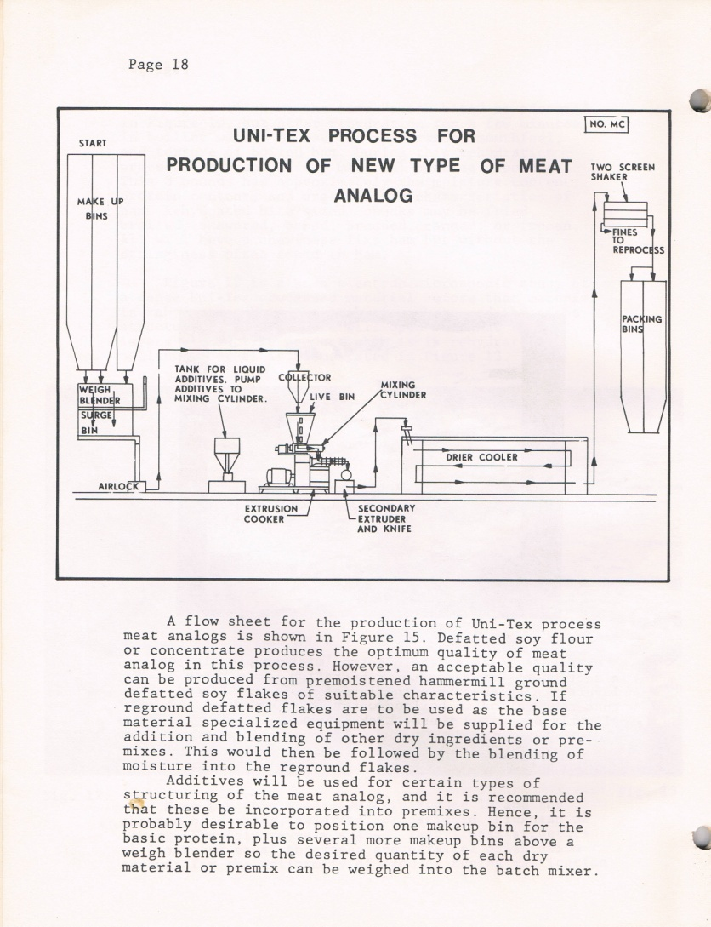

Slide 29
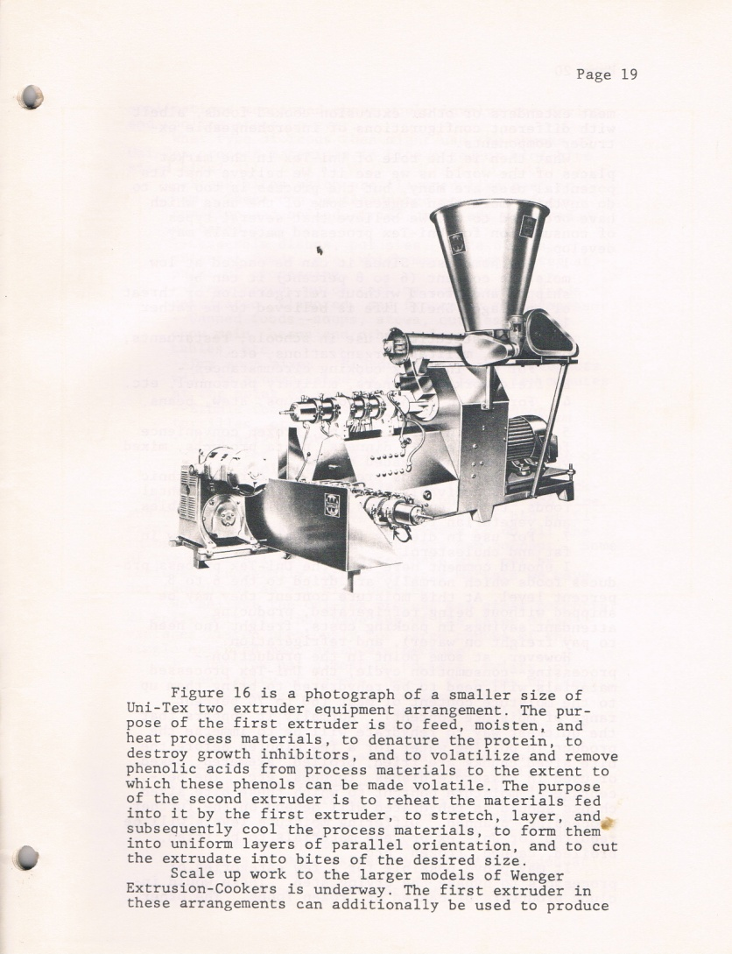
CONTOH PENGATURAN DUA EKSTRUDER pada
PROSES Uni-Tex

Slide 30
Keterangan gambar (slide 29)
Gambar pada slide 29 merupakan contoh pengaturan dua ekstruder Uni-Tex
Tujuan extruder pertama adalah memberi umpan (feed), membasahi , dan proses pemanasan bahan, untuk mendenaturasi protein, merusak penghambat pertumbuhan, dan menguapkan dan membebaskan asam-asam fenolat dari bahan yang diproses
Tujuan extruder kedua adalah memanaskan kembali bahan yang dimasukkan kedalamnya, untuk meregangkan, membentuk lapisan dan selanjutnya mendinginkan bahan yang diproses, untuk membentuknya menjadi lapisan paralel yang seragam , dan memotong ekstrudat menjadi potongan yang diinginkan .

Slide 31
Keterangan gambar (slide 29) - lanjutan
Produk proses Uni-Tex biasanya dikeringkan sampai 6-8% → tidak perlu refrigerasi → ekonomis.
Perlu rehidrasi sampai kadar air 60-70% sebelum diproses lebih lanjut dan dikonsumsi
Produk Uni-Tex hampir tidak mengandung kantung udara, pilinan, atau ketidak teraturan lapisan → tidak bersifat spongy setelah rehidrasi

Slide 32
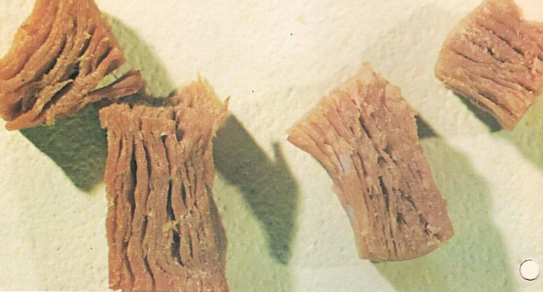
GAMBAR 2 POTONG HAM REBUS (kiri) dan 2 POTONG HASIL PROSES Uni-Tex (kanan)

Slide 33
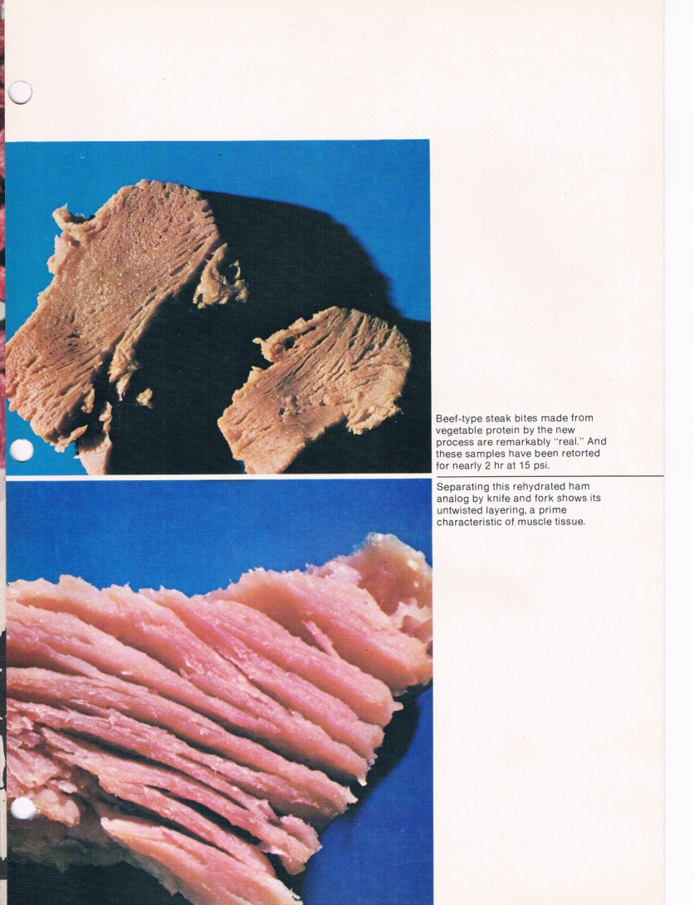

Slide 35
Komponen Wenger ST/HT Extrusion Cookers:
CYLINDRICAL BIN DISCHARGER : menjamin aliran bahan atau campuran granuler atau bertepung kedalam ekstruder
FEEDER : memberikan tingkat pemasukan kedalam ekstruder yang seragam dan dapat diawasi
BLENDER/PRECONDITIONER: memberikan cara penerapan dan pencampuran cairan dalam bentuk uap air dan/atau air atau slurry yang seragam pada bahan kering yang masuk

Slide 36
Komponen Wenger ST/HT Extrusion Cookers:
(lanjutan):
EXTRUDER SECTION: dirancang untuk mengerjakan bahan yang mengandung cairan menjadi adonan
SYSTEM INJECTORS: digunakan pada konfigurasi beberapa ekstruder dan produk, dimana uap air bertekanan tinggi disemprotkan langsung kedalam extruder head untuk tujuan tertentu (kualitas dan/atau kapasitas)

Slide 37
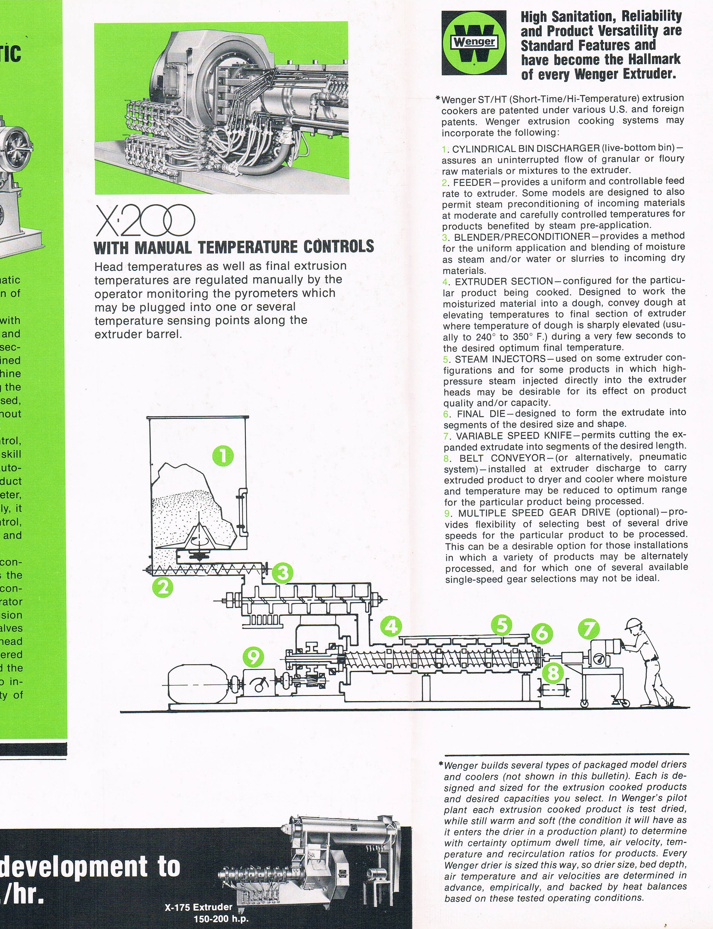
Komponen Wenger ST/HT Extrusion Cookers

Slide 38
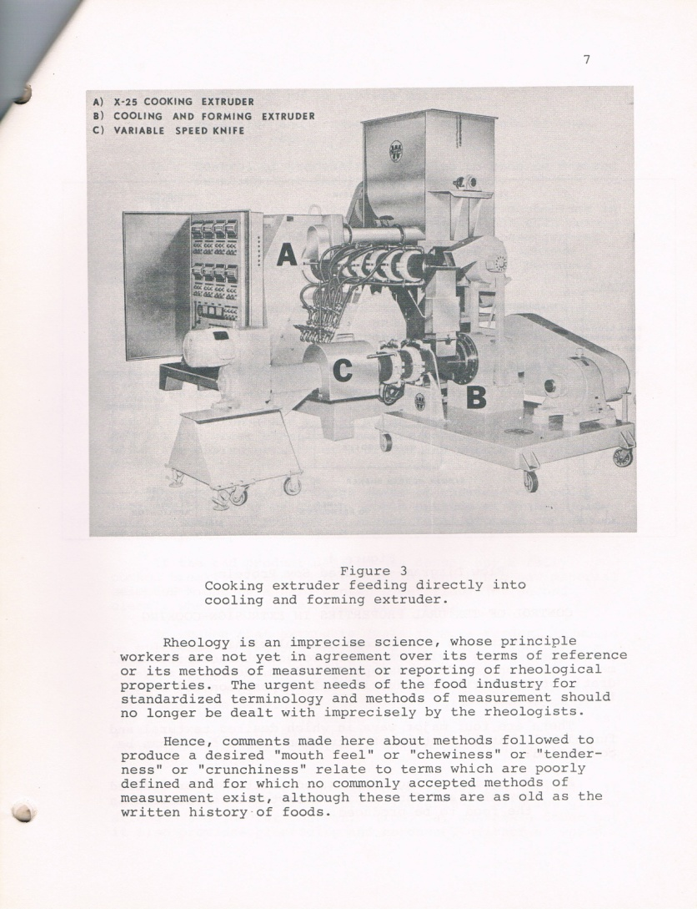

Slide 39
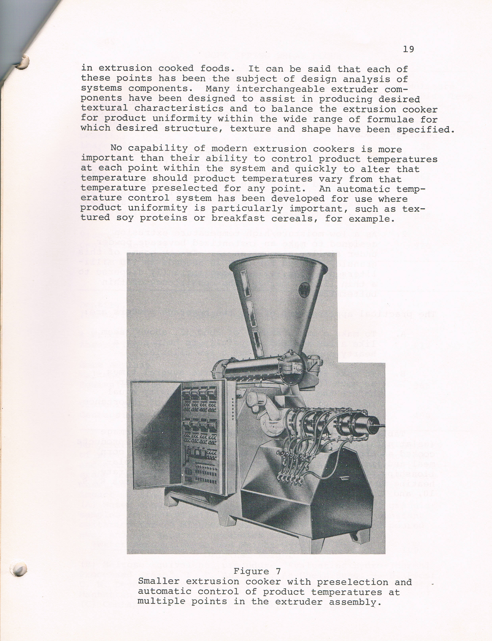

Slide 40
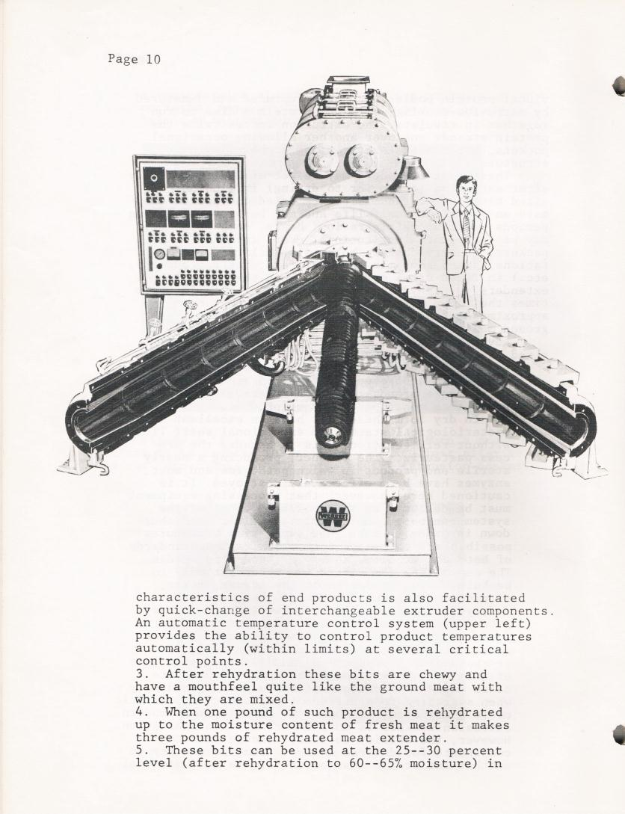
SINGLE BARREL EXTRUDER with wide opening jaw

Slide 41
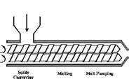
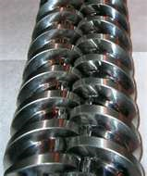

Slide 42
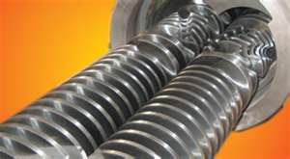

Slide 43

Conical Twin Screw and Barrel

Slide 44
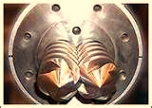

Slide 45


